Slide 1
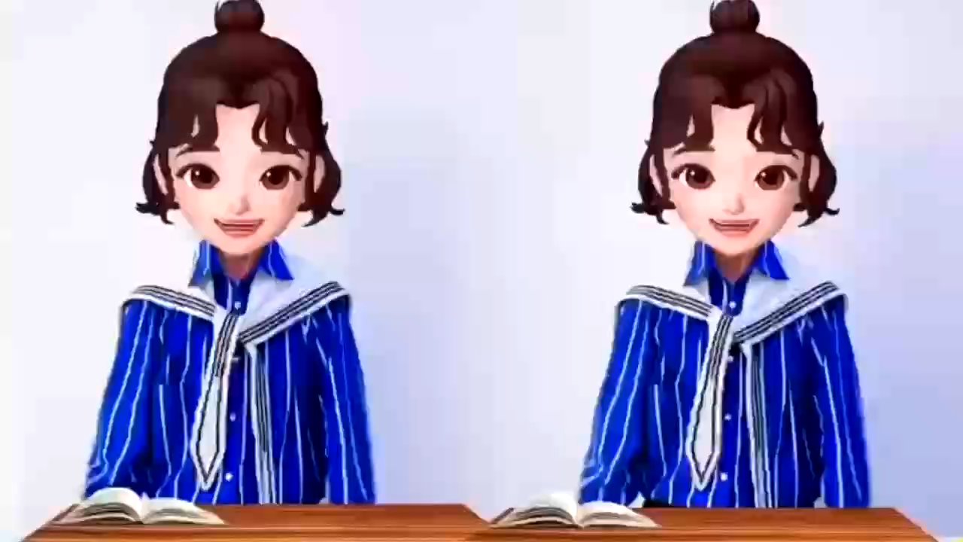

Slide 2


Khởi động
dược sĩ
3
2
4
5
lướt ván
thước kẻ
1
quả mướp
giàn mướp

Slide 3

Hoa mướp vàng ươm,bướm bay rập rờn
ươp
ươm
ươm

Slide 4
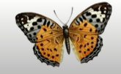
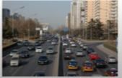
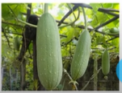
ươm
2
Đọc
ươp
b
ươm
bướm
chườm
đượm
gươm
ướm
lượm
mướp
nượp
ướp
con bướm
nườm nượp
giàn mướp

Slide 5

3
Viết
ươm
ươp
nườm nượp
giàn mướp

Slide 6
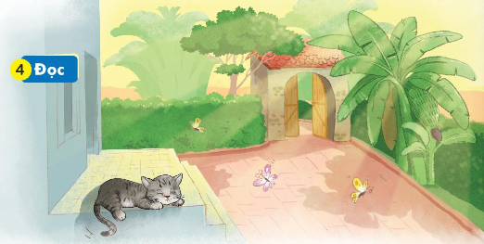
Nắng vàng ươm như mật trải khắp sân. Chú mèo mướp thảnh thơi nằm sươi nắng bên thềm. Mắt chú lim dim ra điều thích thú. Mấy sợi ria mép rung rinh. Đừng thấy mèo ta hay nằm dài mà nghĩ chú lười. Sưởi nắng giúp mèo dẻo dai hơn đấy.
4
Đọc

Slide 7
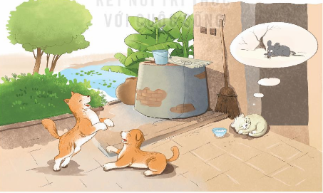
Vật nuôi yêu thích
5
Nói

Slide 8
Nắng vàng ươm như mật trải khắp sân. Chú mèo mướp thảnh thơi nằm sươi nắng bên thềm.

